Slide 1
Отчёт о выполненных работах по благоустройству и текущему ремонту за период с 01 июня по 08 июня 2023 года.

Slide 2
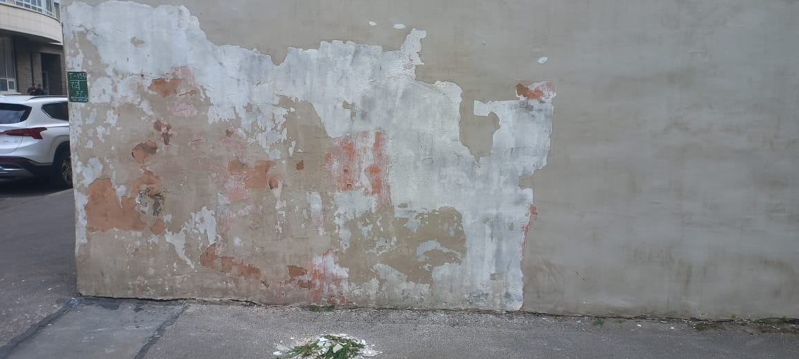
Текущий ремонт ремонт цоколя по ул. Смоленская д.21

Slide 3
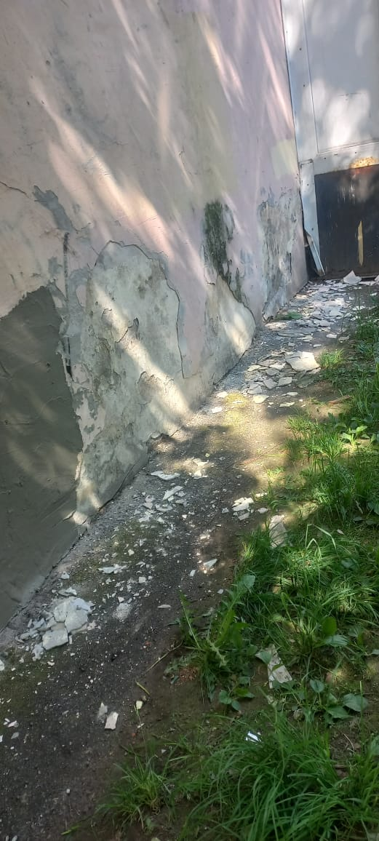
Текущий ремонт ремонт цоколя по ул. Смоленская д.23

Slide 4
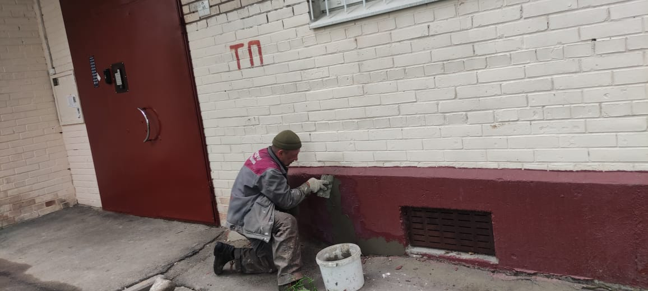
Текущий ремонт ремонт цоколя по пр. Ю.Гагарина д.18, к.4

Slide 5
Текущий ремонт Замена водосточной трубы по Московскому пр. д.72

Slide 6
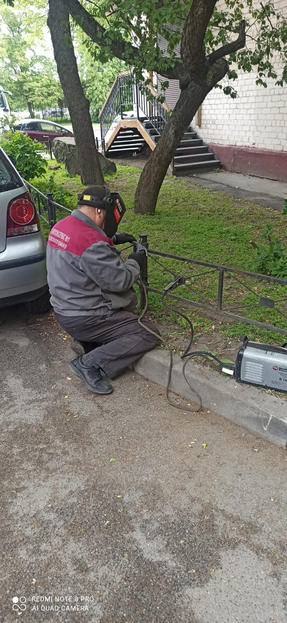
Текущий ремонт сварочные работы по ремонту газонного ограждения по ул.Авиационная д. 28

Slide 7
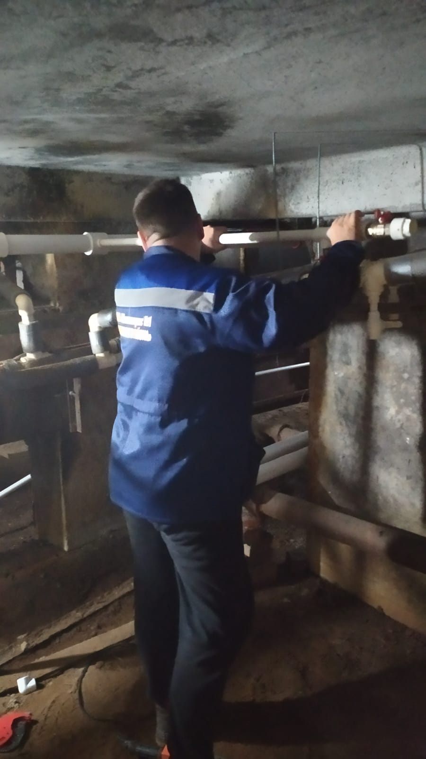
Текущий ремонт Замена розлива хвс в подвале по пр. ю. Гагарина д.26, к.6

Slide 8
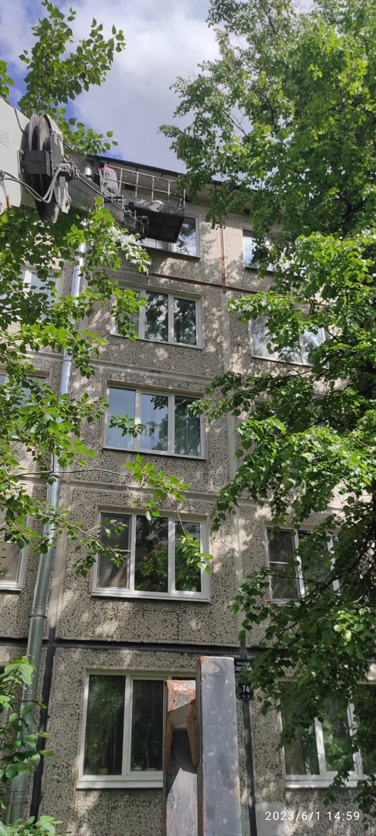
Текущий ремонт герметизация швов по фасаду по пр. Космонавтов д.74

Slide 9
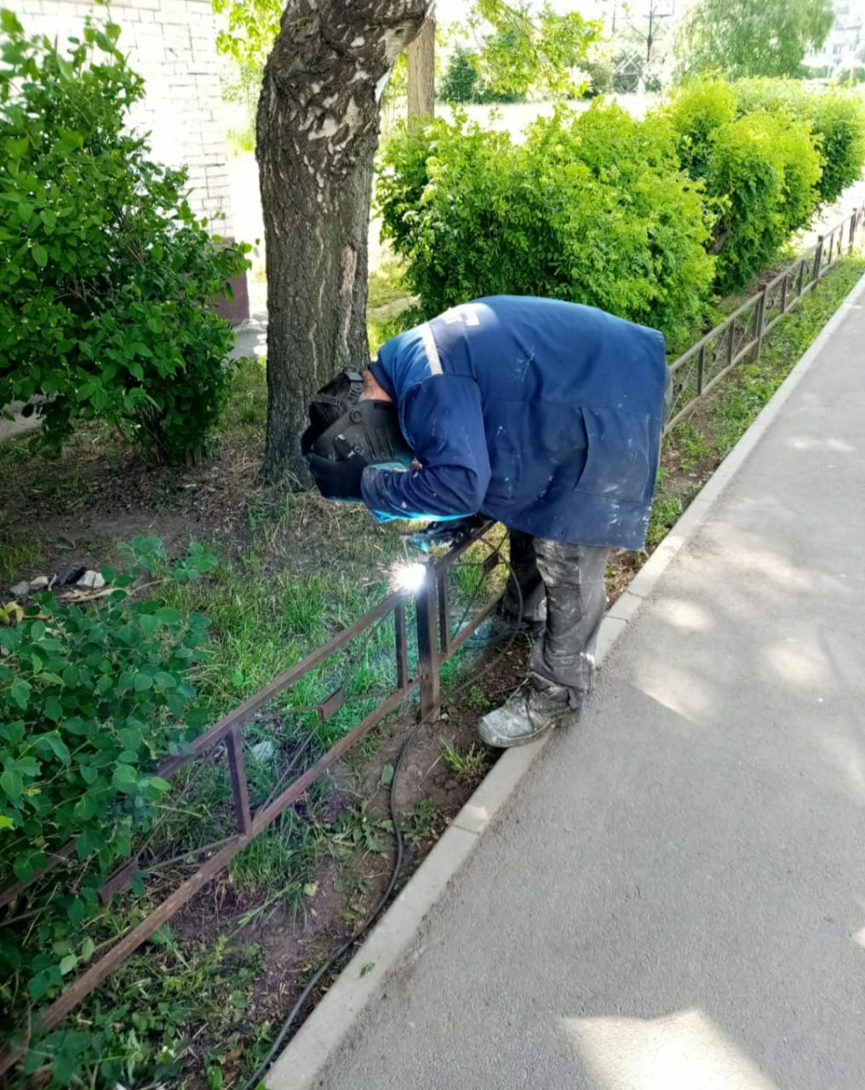
Текущий ремонт Ремонт ограждения по Витебскому пр. д.63

Slide 10
Текущий ремонт ремонт кровли по ул.Алтайская д. 21

Slide 11
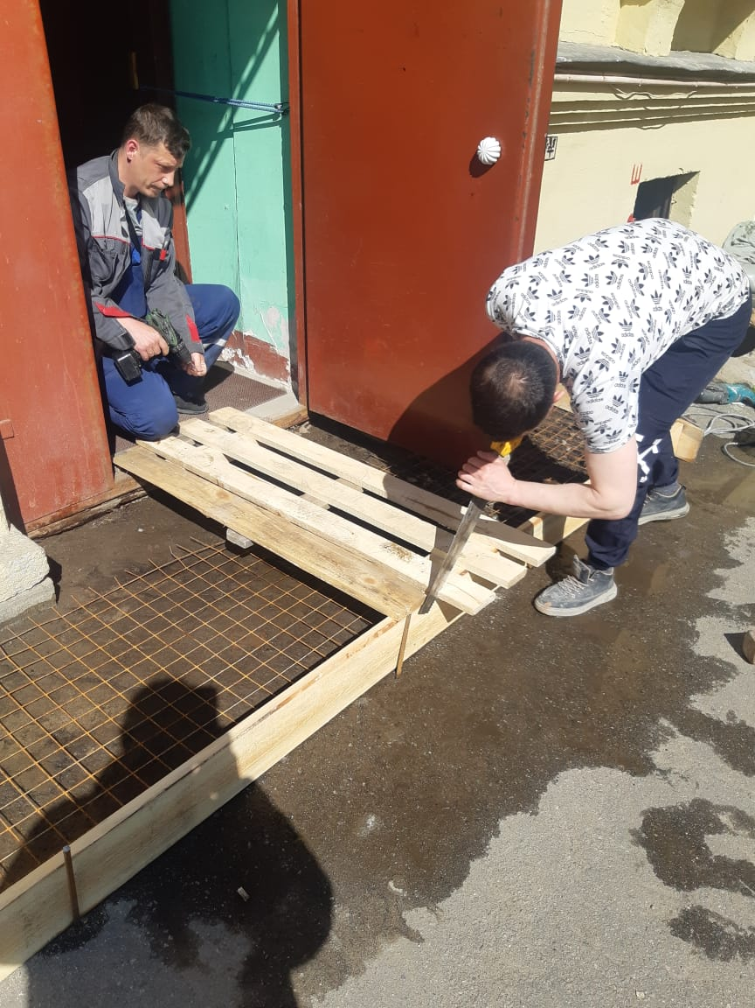
Текущий ремонт ремонт крыльца по ул.Авиационная д.13 (парадная №2)

Slide 12
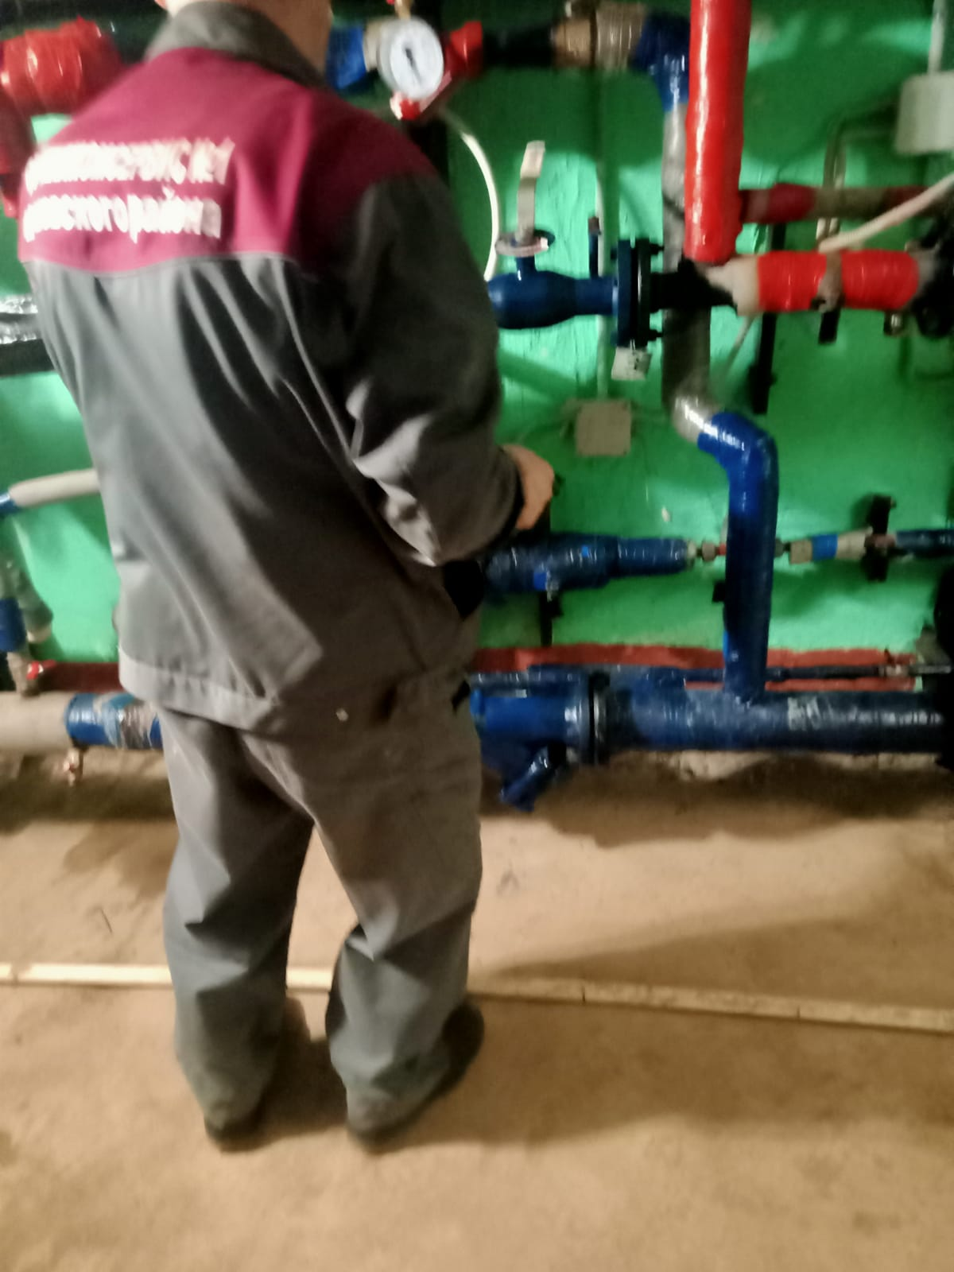
Текущий ремонт Подготовка элеваторного узла по Витебскому пр. д.41,к.2

Slide 13
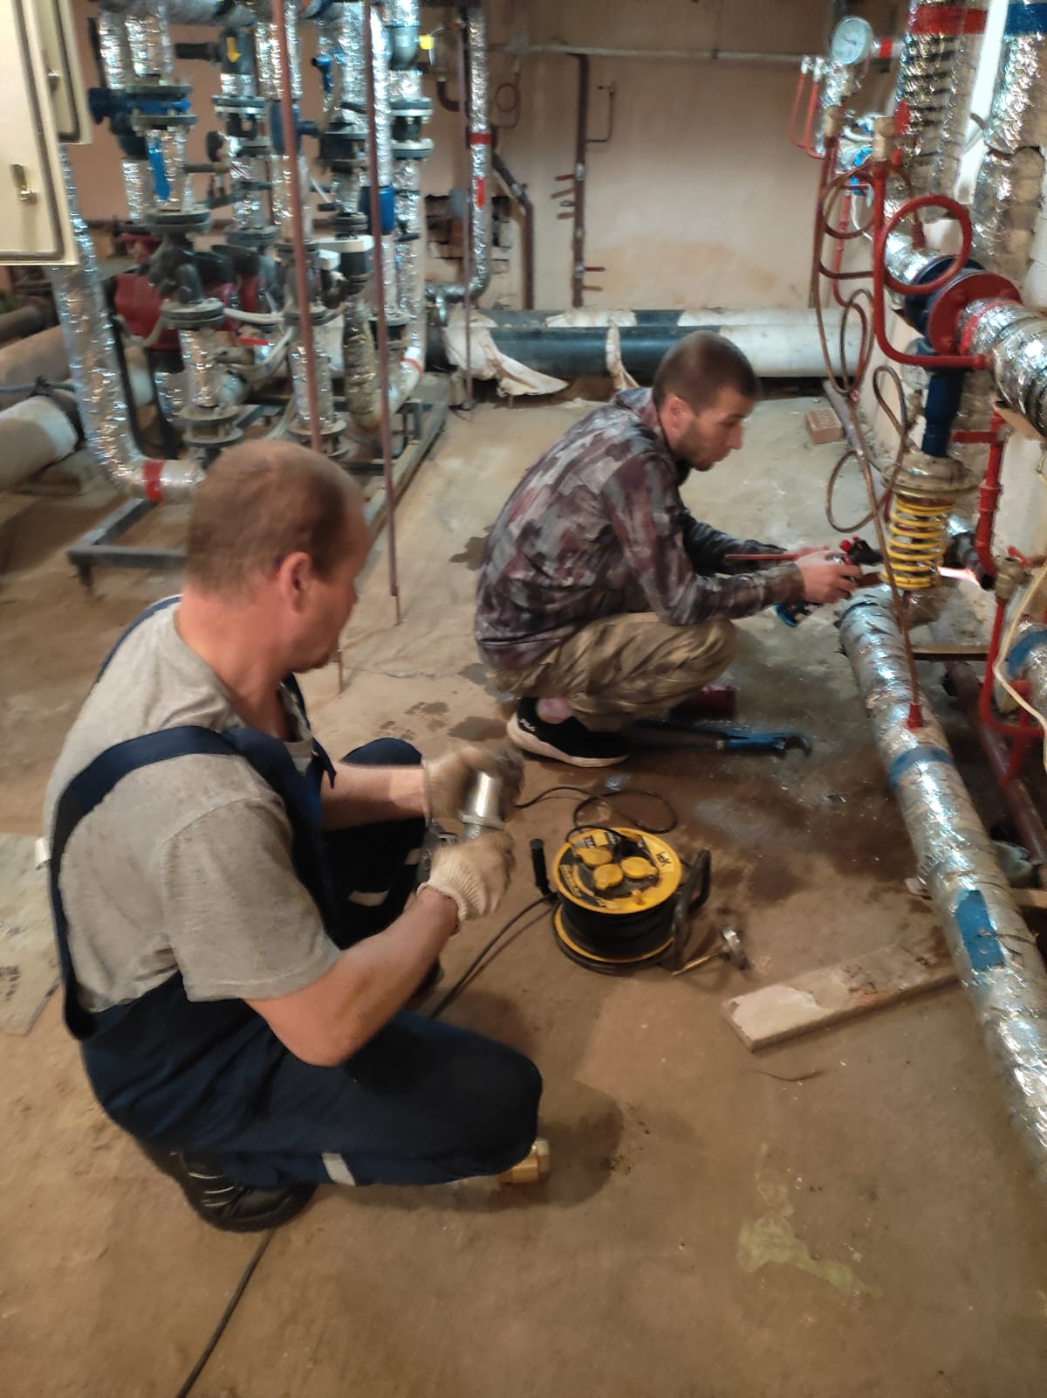
Текущий ремонт подготовка теплового пункта, замена обратного клапана.Космонавтов д.47, к.4

Slide 14
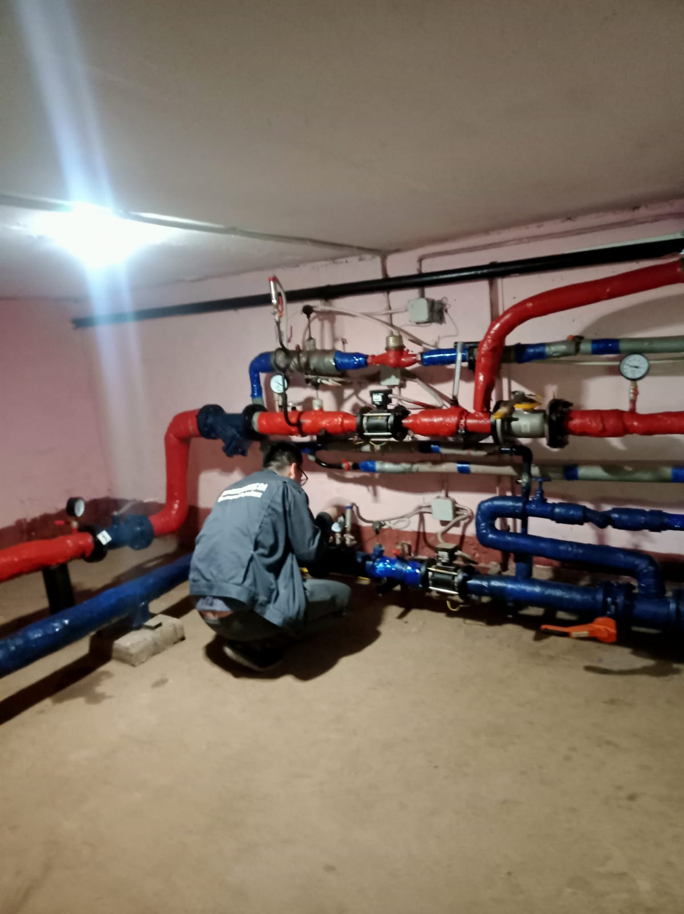
Текущий ремонт Подготовка ИТП к сдаче теплосети по Витебскому пр. д. 41,к.2

Slide 15
Содержание общего имущества Влажная уборка парадных
Витебский пр. д.53,к.1
Витебский пр. д.49
Витебский пр. д.63
Витебский пр. д.73
Витебский пр. д.87,к.1
Ю.Гагарина пр. д.14, к.2

Slide 16
Содержание общего имущества Влажная уборка парадных
Ю.Гагарина пр. д.14, к.3
Ю.Гагарина пр. д.16, к.1
Ю.Гагарина пр. д.16, к.2
Ю.Гагарина пр. д.20, к.3
Ю.Гагарина пр. д.20, к.5
Ю.Гагарина пр. д.26, к.5

Slide 17
Содержание общего имущества Влажная уборка парадных
Ю.Гагарина пр. д.26, к.6
Киевская д.24/22
Космонавтов пр. д.44
Заозёрная д.14
Ю.Гагарина пр. д.20, к.3
Дунайский пр. д.24

Slide 18
Содержание общего имущества Влажная уборка парадных
Типанова д.19
Типанова д.14
Смоленская д.31/20
Московское ш. д.10
Пулковская д.7
Смоленская д.3/5

Slide 19
Уборка придомовой территории
Алтайская д.11
Алтайская д..17
Алтайская д.24
Ю.Гагарина пр. д.20, к.4
Ленсовета д.16
Ю.Гагарина пр. д.37

Slide 20
Уборка придомовой территории
Типанова д.16
Типанова д.3
Московский пр. д.220, к.2
Космонавтов пр. д.28
Ленсовета д.53
Космонавтов пр. д.58

Slide 21
Покос травы
Ю.Гагарина пр. д.20, к.3
Витебский пр. д.65
Витебский пр. д.81, к.2
Космонавтов пр. д.20,к.3
Космонавтов пр. д.22
Космонавтов пр. д.29,к.4

Slide 22
Покос травы
Космонавтов пр. д.29,к.6
Космонавтов пр. д.86, к.2
Московское ш. д.10
Московское ш. д.28
Ю.Гагарина д.26, к.7
Космонавтов пр. д.64

